Slide 1
程序设计项目实践 BPLF
授课教师：王静

Slide 2
要求
综合应用C语言进行项目实践
掌握从需求分析、设计、实现、测试的完整项目开发过程
养成主动学习的习惯
培养口头表达、文档撰写和团队合作的能力。

Slide 3
考核方式
总成绩
= 项目文档(40%)
+演示文档(20%)
+ 表达能力(20%)
+ 项目实施(20%)

Slide 4
具体要求
自由选择题目，自由组合为3-6人的项目组。
协作完成从项目选题、需求分析、设计、实现、测试的完整项目开发过程。
制作项目汇报幻灯片（pptx文件，汇报时间8-10分钟）。
撰写项目报告文档。

Slide 5
项目选题具体要求
项目关键数据必须存储到文件中。
存贮到文件中的数据能够被查询、修改、增加、删除。
关键数据能按项目具体要求被排序。

Slide 6
制作项目汇报幻灯片具体要求
幻灯片能体现团队合作与分工
幻灯片能反映项目从项目选题、需求分析、设计、实现、测试的完整项目开发过程。
幻灯片字体不要太小，最小20号字。
pptx文件，汇报总时间8-10分钟（每人都要介绍一小部分）。

Slide 7
项目文档撰写要求
一、项目选题依据、项目组成员与分工
二、需求分析
三、设计与实现
四、项目测试与总结

Slide 8
报告目录
1 项目简介
1.1 考核方式
1.2 项目题目及内容简介
1.3 项目组成员与分工
2 需求分析
2.1 选题的依据
2.2 功能需求
3 系统设计
3.1 总体设计
3.2 模块设计
4 系统实现
4.1 主函数
4.2 其他函数
5 功能测试 6 总结

Slide 9
需求分析
软件需求分析就是把软件计划期间建立的软件可行性分析求精和细化，分析各种可能的解法，并且分配给各个软件元素。需求分析是软件定义阶段中的最后一步，是确定系统必须完成哪些工作，也就是对目标系统提出完整、准确、清晰、具体的要求。
问题识别
分析与综合
制订规格说明
评审

Slide 10
问题识别
就是从系统角度来理解软件，确定对所开发系统的综合要求，并提出这些需求的实现条件，以及需求应该达到的标准。
功能需求(做什么)
性能需求(要达到什么指标)
环境需求(如机型、操作系统等)
可靠性需求(不发生故障的概率）、安全保密需求、用户界面需求、资源使用需求(软件运行是所需的内存、CPU等)、软件成本消耗与开发进度需求、预先估计以后系统可能达到的目标

Slide 11
分析与综合：逐步细化所有的软件功能，找出系统各元素间的联系，接口特性和设计上的限制，分析他们是否满足需求，剔除不合理部分，增加需要部分。最后综合成系统的解决方案，给出要开发的系统的详细逻辑模型(做什么的模型)。
制订规格说明书：即编制文档，描述需求的文档称为软件需求规格说明书。请注意，需求分析阶段的成果是需求规格说明书，向下一阶段提交。
评审：对功能的正确性，完整性和清晰性，以及其它需求给予评价。评审通过才可进行下一阶段的工作,否则重新进行需求分析。

Slide 12
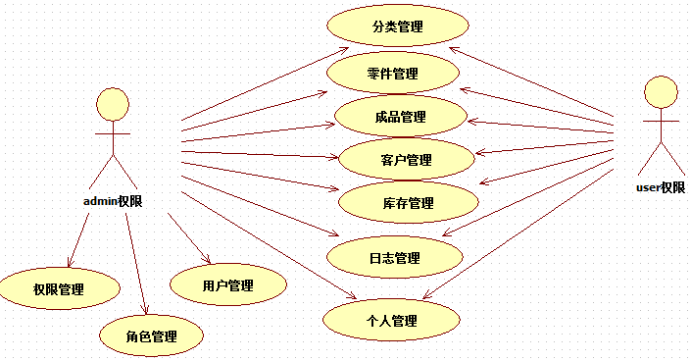
需求分析
使用UML用例图说明系统功能
UML：建模语言
UML由模型元素(Model Element)、图(Diagram)、视图(View)和通用机制(General Mechanism)等几个部分组成
UML用例图：从用户的角度展示系统的功能，描述角色以及角色与用例之间的连接关系。说明是谁要使用系统，以及他们使用该系统可以做些什么。一个用例图包含了多个模型元素，如系统、参与者和用例，并且显示了这些元素之间的关系。

Slide 13
用例图
参与者是指存在于被定义系统外部并与该系统发生交互的人或其他系统，他们代表的是系统的使用者或使用环境。
用例(Use Case)：用于表示系统所提供的服务，它定义了系统是如何被参与者所使用的，它描述的是参与者为了使用系统所提供的某一完整功能而与系统之间发生的一段对话。
通讯关联(Communication Association)：用于表示参与者和用例之间的对应关系，它表示参与者使用了系统中的哪些服务（用例），或者说系统所提供的服务（用例）是被哪些参与者所使用的。
以银行自动提款机(ATM)为例，ATM的主要使用者是银行客户，客户主要使用自动提款机来进行银行帐户的查询、提款和转帐交易。 通讯关联表示的是参与者和用例之间的关系，箭头表示在这一关系中哪一方是对话的主动发起者，箭头所指方是对话的被动接受者；如果不需要强调对话中的主动与被动关系，可以使用不带箭头的关联实线。该信息流是缺省存在的（用例本身描述的就是参与者和系统之间的对话），并且信息流向是双向的，它与通讯关联箭头所指的方向亳无关系。

Slide 14
设计与实现
软件设计是从软件需求规格说明书出发，根据需求分析阶段确定的功能设计软件系统的整体结构、划分功能模块、确定每个模块的实现算法以及编写具体的代码，形成软件的具体设计方案。
整体设计
详细设计
实现

Slide 15
整体设计
销售管理
主
界
面
显
示
功
能
选
择
销
售
管
理
信
息
输
入
销
售
管
理
信
息
修
改
销
售
管
理
信
息
查
询
销
售
管
理
信
息
导
入
销
售
管
理
信
息
导
出
销
售
管
理
信
息
删
除
功能模块图

Slide 16
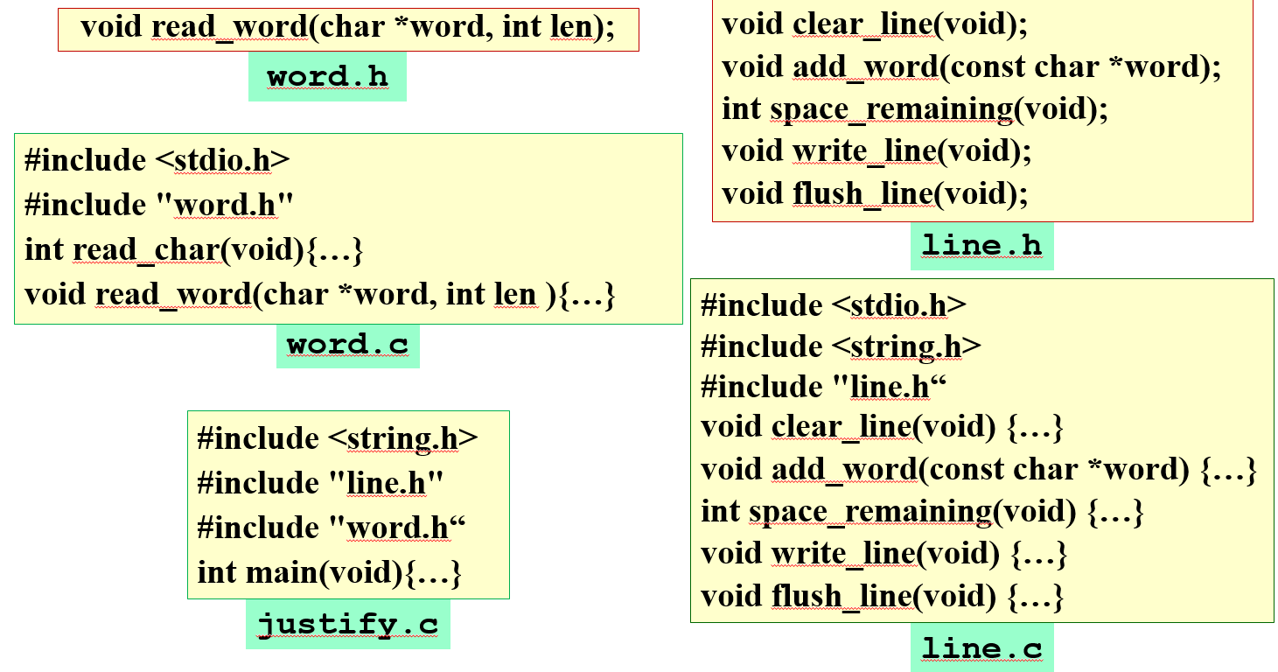
模块（详细）设计
给出多个文件之间的关系（总体架构图）
给出文件包含的函数原型

Slide 17
详细设计
每个模块怎么实现的
说明详细设计思路
流程图
关键代码

Slide 18
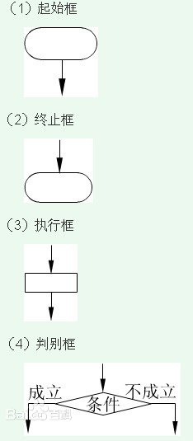
流程图
程序流程图又称程序框图，是用统一规定的标准符号描述程序运行具体步骤的图形表示。程序框图的设计是在处理流程图的基础上，通过对输入输出数据和处理过程的详细分析，将计算机的主要运行步骤和内容标识出来。

Slide 19
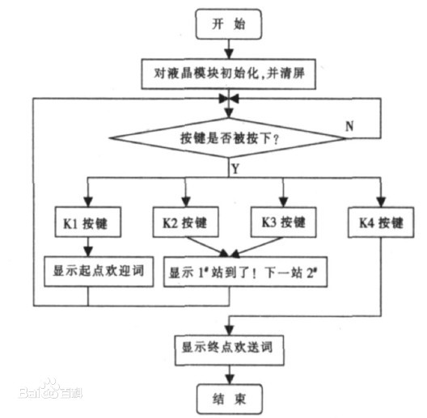
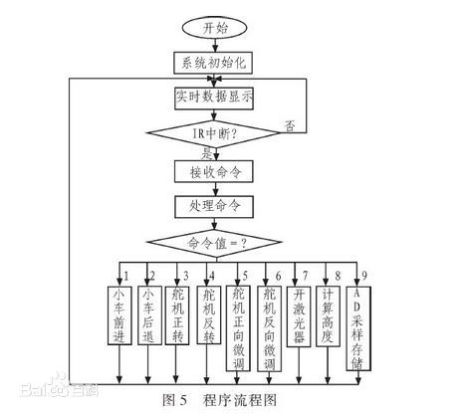

Slide 20
实现
各模块及实现界面截图

Slide 21
项目测试
软件测试方法的目的
发现软件程序中的错误、对软件是否符合设计要求，以及是否符合合同中所要达到的技术要求，进行有关验证以及评估软件的质量。最终实现将高质量的软件系统交给用户的目的。
软件的基本测试方法
静态测试和动态测试、功能测试、性能测试、黑盒测试和白盒测试等等。
设计测试用例进行测试
图表统计测试结果

